Slide 1



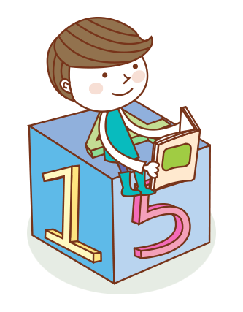

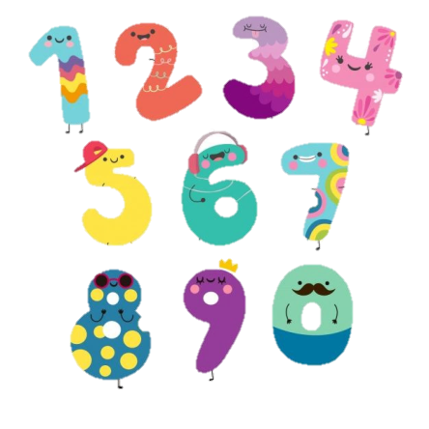
Thứ tư ngày 29 tháng 3 năm 2022
Toán
TÌM HAI SỐ KHI BIẾT TỔNG VÀ TỈ SỐ CỦA HAI SỐ ĐÓ

Slide 2




Khởi động

Slide 3




KHỈ CON
QUA SÔNG

Slide 4


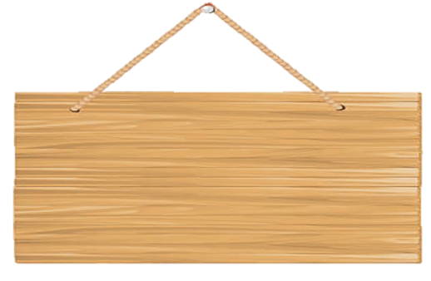


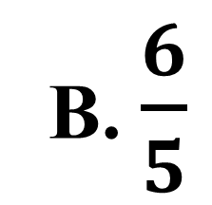
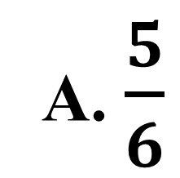
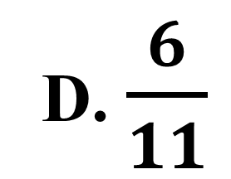
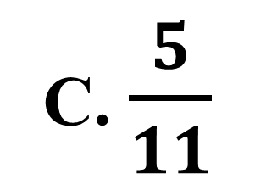
Câu 1: Số thứ nhất là 5, số thứ hai là 6.
Vậy tỉ số của số thứ nhất và số thứ hai là:
0
10
9
8
7
6
5
4
3
2
1
A. $\frac{5}{6}$
B. $\frac{6}{5}$
C. $\frac{5}{11}$
D. $\frac{6}{11}$

Slide 5





Slide 6
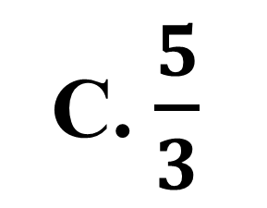
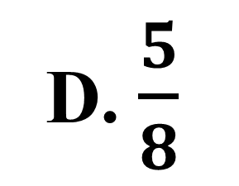
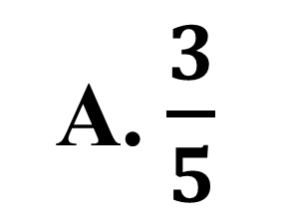
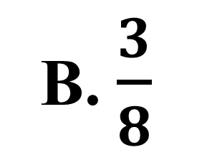
Câu 2: Có 3 quả quýt và 5 quả cam.
Vậy tỉ số của số quả cam và số quả quýt là:
0
10
9
8
7
6
5
4
3
2
1
A. $\frac{3}{5}$
B. $\frac{3}{8}$
C. $\frac{5}{3}$
D. $\frac{5}{8}$

Slide 8

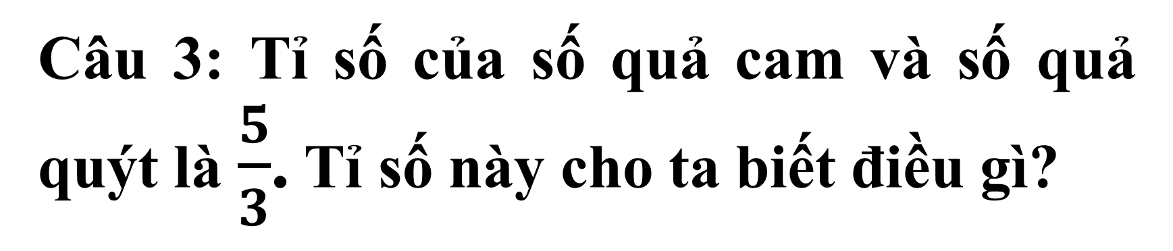
Câu 3: Tỉ số của số quả cam và số quả quýt là $\frac{5}{3}$. Tỉ số này cho ta biết điều gì?
0
10
9
8
7
6
5
4
3
2
1
Tỉ số của số quả cam và số quả
quýt là $\frac{5}{3}$. Tỉ số này cho ta biết số
quả cam bằng $\frac{5}{3}$ số quả quýt.

Slide 10


CHÚC MỪNG

Slide 11
Khám phá

Slide 12


Bài toán 1:
Tổng
của hai số là
96
. Tỉ số
của hai số
đó là
$$\frac{3}{5}.$$
Tìm hai số đó.
Bài giải
Ta có sơ đồ:
?
Số bé:
96
Số lớn:
?
Theo sơ đồ, tổng số phần bằng nhau là:
8 ( phần)
3 + 5 =
Giá trị 1 phần là:
Số bé là:
96 : 8 x 3 = 36
12
96 : 8 =
Số bé là:
36
12 x 3 =
Số lớn là:
96 – 36 =
60
Đáp số: Số bé: 36
Số lớn: 60

Slide 13
Bài toán 1:
Bài giải
Ta có sơ đồ:
Số bé:
Số lớn:
Theo sơ đồ, tổng số phần bằng nhau là:
3 + 5 = 8 (phần)
Số bé là:
(96 : 8) x 3 = 36
Số lớn là:
96 – 36 = 60
Đáp số: Số bé: 36
Số lớn: 60
?
96
Bước 1: Vẽ sơ đồ.
?
Bước 2: Tìm tổng số phần bằng nhau.
Bước 3: Tìm số bé
= (tổng : tổng số phần) x tỉ số
Bước 4: Tìm số lớn
= tổng – số bé.
(Lưu ý: Có thể tìm số lớn trước số bé)

Slide 14

Bài toán 1:
$$\frac{3}{5}.$$
Tổng
của hai số là
96
. Tỉ số
của hai số
đó là
Tìm hai số đó.
Bài giải
Ta có sơ đồ:
Số bé:
Số lớn:
Theo sơ đồ, tổng số phần bằng nhau là:
3 + 5 = 8 (phần)
Số lớn là:
(96 : 8) x 5 = 60
Số bé là:
96 – 60 = 36
Đáp số: Số lớn: 60
Số bé: 36
?
96
?

Slide 15

$$\frac{2}{3}$$
số vở của Khôi.
Bài toán 2:
Minh và Khôi có
Số vở của Minh bằng
25 quyển vở.
Hỏi mỗi bạn có bao nhiêu quyển vở?
Bài giải
Ta có sơ đồ:
? quyển
Minh:
25 quyển
Khôi:
? quyển
Theo sơ đồ, tổng số phần bằng nhau là:
2 + 3 = 5 (phần)
Số vở của Minh là:
x 2 =
10 (quyển)
(25 : 5)
Số vở của Khôi là:
25 – 10 = 15 (quyển)
Đáp số: Minh: 10 quyển vở
Khôi: 15 quyển vở

Slide 16
Khi giải bài toán Tìm hai số khi biết tổng và tỉ số của hai số đó, ta làm theo những bước sau:
Bước 1: Vẽ sơ đồ.
Bước 2: Tìm tổng số phần bằng nhau.
Bước 3: Tìm số bé = (tổng : tổng số phần) x tỉ số
Bước 4: Tìm số lớn = tổng – số bé
* Lưu ý: Có thể tìm số lớn trước số bé.

Slide 17
Luyện tập- thực hành

Slide 18

$$\frac{2}{7}$$
của hai số là
của hai số đó là
.Tìm hai số đó.
Bài 1:
Tỉ số
Tổng
333.
Bài giải
Ta có sơ đồ:
?
Số bé:
333
Số lớn:
?
Theo sơ đồ, tổng số phần bằng nhau là:
2 + 7 = 9 (phần)
333 : 9 = 37
37 x 2 =
Số bé là:
74
(333 : 9)
x 2 =
Số lớn là:
333 – 74 = 259
Đáp số: Số bé: 74
Số lớn: 259

Slide 19
Vận dụng

Slide 20
Khi giải bài toán Tìm hai số khi biết tổng và tỉ số của hai số đó, ta làm những bước nào?
Bước 1: Vẽ sơ đồ.
Bước 2: Tìm tổng số phần bằng nhau.
Bước 3: Tìm số bé = (tổng : tổng số phần) x tỉ số
Bước 4: Tìm số lớn = tổng – số bé
Lưu ý: Có thể tìm số lớn trước số bé.

Slide 21



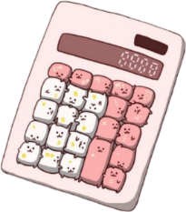
Dặn dò
Chuẩn bị bài Luyện tập
(trang 148 - Sách giáo khoa)

